Slide 1

ПРОЕКТ ПОРТАЛЬНОГО ЧПУ СТАНКА

Slide 2

ЦЕЛЬ ПРОЕКТА: СОЗДАНИЕ РАБОЧЕГО ПОРТАЛЬНОГО ЧПУ СТАНКА ТИПА ПЛОТТЕР

Slide 3
Задачи:
1. Изучение литературы и существующих моделей ЧПУ станков
2. Выбор наиболее подходящей модели
3. Создание 3D модели станка
4. Разработка и сборка электронной составляющей ЧПУ станка
5. Сборка и наладка первой простой рабочей модели
6. Усовершенствование полученной модели

Slide 4
Матрица выбора
Группы | Характеристика | Простота в изготовлении | Удобство в эксплуатации | Удобная модернизация | Итог
Стол | Подвижный стол | 2 | 4 | 2 | 8
 | Без стола | 4 | 2 | 4 | 10
 | Закрепленный стол | 3 | 5 | 3 | 11
Передача | Передача винт-гайка | 5 | 3 | 2 | 10
 | Ременная передача | 3 | 4 | 2 | 9
 | Зубчатая рейка | 2 | 4 | 2 | 8
Управляющий контроллер | Arduino | 5 | 5 | 3 | 13
 | Raspberry | 2 | 5 | 4 | 11
Размер рабочего поля | А4-А5 | 5 | 3 | 2 | 10
 | А4-А3 | 4 | 5 | 2 | 11

Slide 5
Итоговое решение
После анализа вариантов с помощью матрицы выбора было принято решение по созданию портального ЧПУ станка со следующими характеристиками:
Закрепленным столом, с передачей типа винт-гайка.
Управляющий контроллер — Arduino Mega.
Питание установки — 220В / 50 Гц. Питание прибора 12 VDC, 5 A.
Размеры поля: 500×500 мм .
Также предполагается разработка нескольких типов держателей для различных инструментов

Slide 6


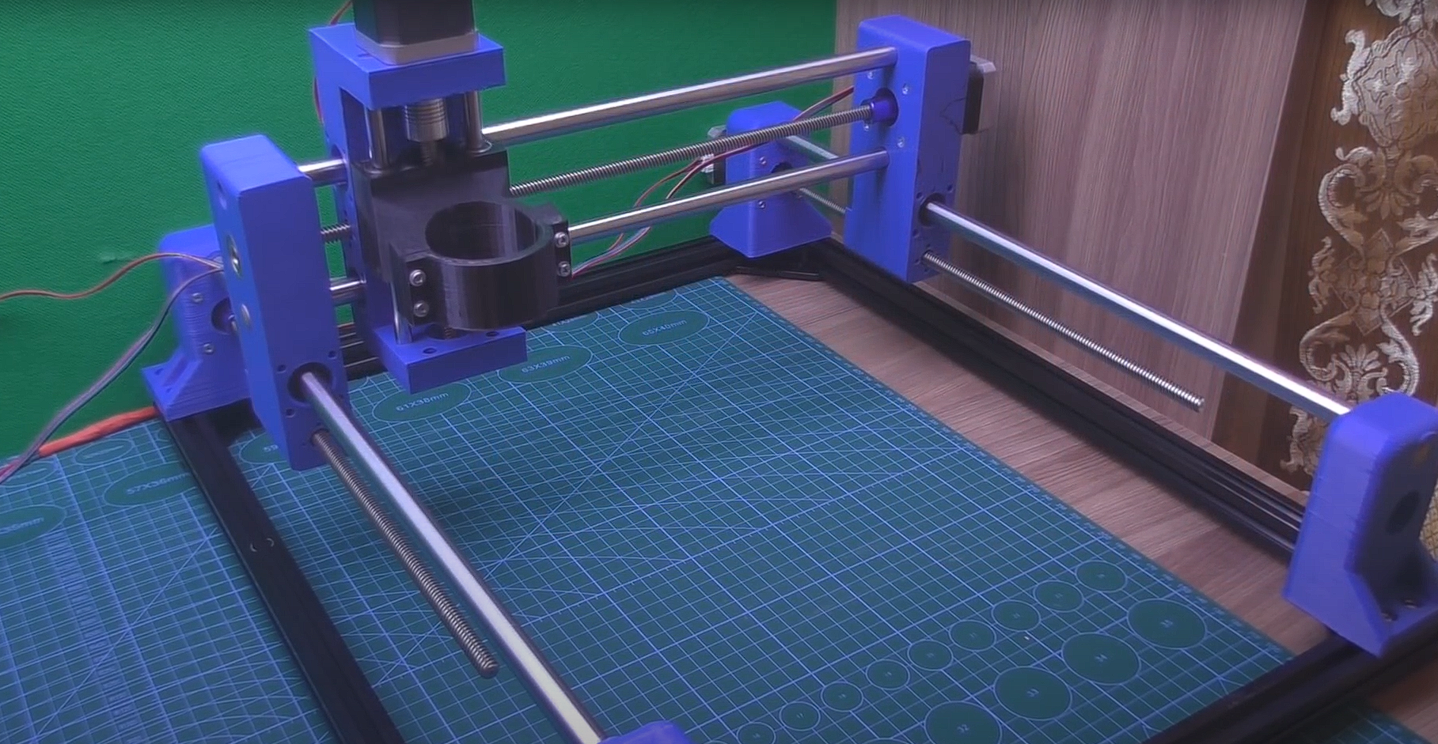


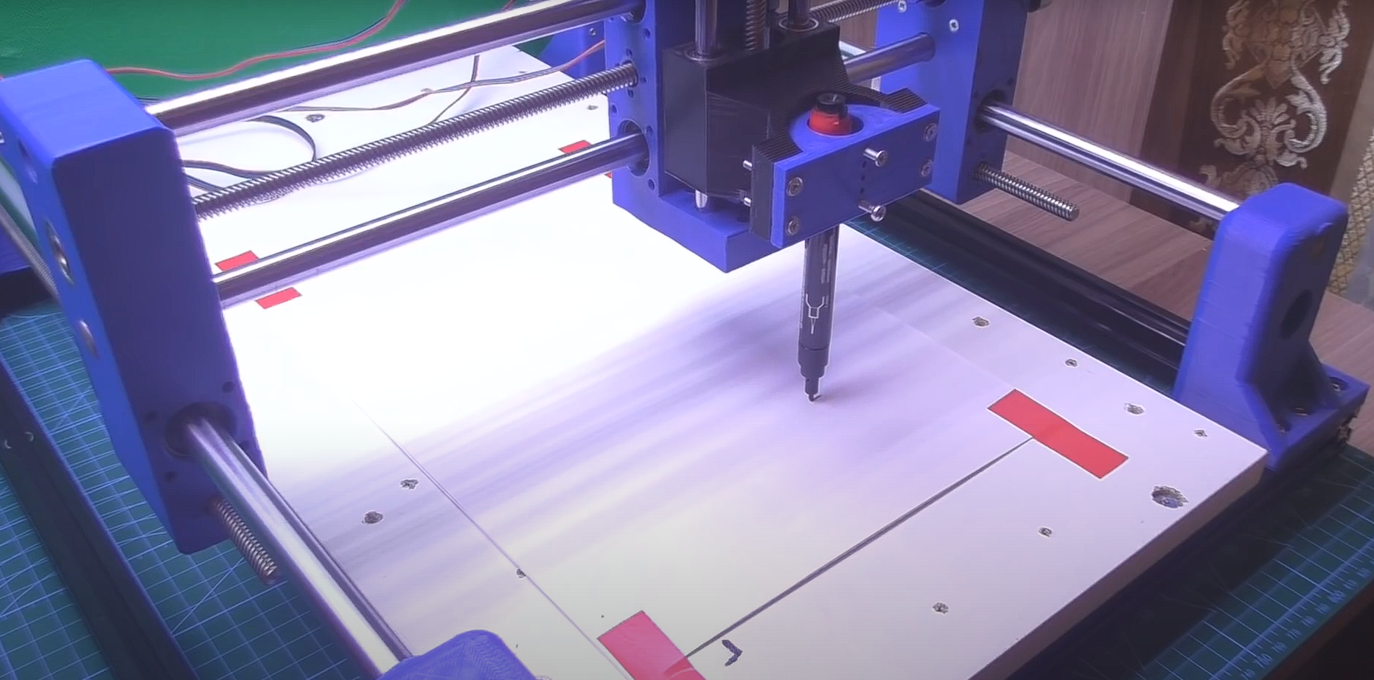

Эскиз опорной конструкции

Slide 7
Смета
Наименование | Требуемое кол-во, шт | Стоимость, руб/шт | Ссылка
Электродвигатель шаговый 17HS4401S | 4 | --- | ---
Arduino Mega | 1 | --- | ---
CNC Shield | 1 | --- | ---
Драйвер шагового двигателя А4988 | 3 | --- | ---
AC-DC блок питания | 1 | --- | ---
Профиль конструкционный 20х20l (без покрытия) | 4×500 | 245 р/м | https://clck.ru/Pbg5v
Г-соединитель 60х60, паз 6, отв.6 | 4 | 44 | https://clck.ru/Xhk9S
Угловой алюминиевый соединитель 20х20, паз 6 | 4 | 29 | https://clck.ru/XhkXA
Т-гайка м5, паз 6 | 6*4+2*4 | 14 | https://clck.ru/VbjBq
Линейный вертикальный подшипник с фланцем LMK12LUU 12 мм | 4 | 220 | https://clck.ru/XhmU8

Slide 8
Наименование | Требуемое кол-во, шт | Стоимость, руб/шт | Ссылка
Линейный вертикальный подшипник 8 мм | 2 | --- | ---
Направляющие 8 мм | 2 | --- | ---
Направляющие 12 мм | 3×500 | 700 р/м | https://clck.ru/XhoTM
Трапецеидальный винт Т8 (500 мм) | 3 | 450 | https://clck.ru/Xhomu
Латунная гайка шаг 2 мм для винта Т8 | 4 | 90 | https://clck.ru/Xhoyw
Соединительная муфта 8 мм | 4 | --- | ---
Болт М5 | 30 | --- | ---
Болт М3 | 30 | --- | ---
Итог |  | 4870

